Slide 1
Los juegos del hambre
Nombre: Rafael Guerrero Dominguez
Grado: 2do secundaria
Sección : A
Curso: Comunicación
17/12/23

Slide 2
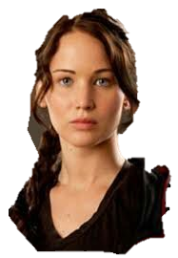
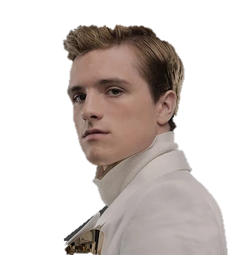
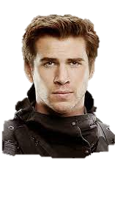
Katnnis everdeen
Peeta mellark
Gale Hawthorne
El tributo masculino del Distrito 12 y compañero de Katniss en los Juegos del Hambre. Desarrolla una estrategia para ganarse la simpatía del público al fingir un romance con Katniss.
Amigo de Katniss y compañero de caza en el Distrito 12. Gale comparte una conexión especial con Katniss y juega un papel crucial en su vida.
Protagonista de la historia. Es una joven valiente y habilidosa con el arco, que se convierte en la tributo femenina del Distrito 12 y lucha por su supervivencia en los Juegos del Hambre.

Slide 3
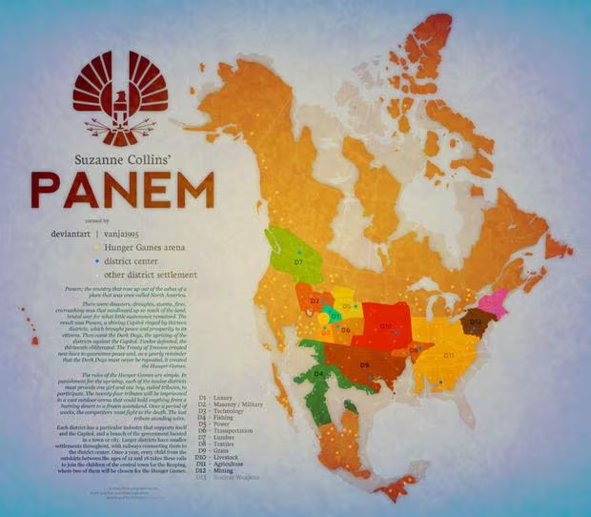
Inicio:
"Los Juegos del Hambre" es una novela distópica escrita por Suzanne Collins que se desarrolla en Panem, un país dividido en 12 distritos y controlado por el Capitolio. La historia comienza con la selección anual de "Los Juegos del Hambre", un evento brutal donde un chico y una chica de cada distrito son elegidos para luchar hasta la muerte en una arena televisada como castigo por una rebelión pasada.

Slide 4
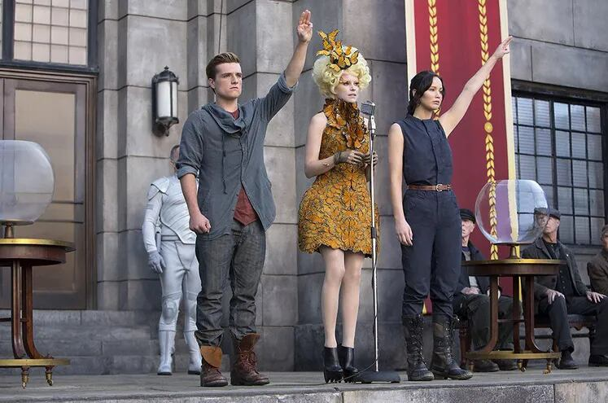
Nudo:
La protagonista, Katniss Everdeen, se ofrece como tributo para salvar a su hermana pequeña, Prim, quien es inicialmente seleccionada. Junto con su compañero de distrito, Peeta Mellark, Katniss se enfrenta a los desafíos mortales de la arena, donde deben luchar contra otros 22 tributos. Durante el juego, Katniss y Peeta forman una estrategia para ganarse el favor del público al fingir una historia de amor. A medida que avanza la competencia, Katniss se enfrenta a dilemas morales y lucha por su supervivencia.

Slide 5
Desenlace:
Katniss y Peeta logran sobrevivir, pero el Capitolio cambia las reglas al final para permitir que dos tributos del mismo distrito ganen juntos. Katniss y Peeta se declaran mutuamente vencedores, pero su triunfo desencadena tensiones en Panem. La historia establece las bases para una rebelión contra el Capitolio, ya que los ciudadanos, inspirados por el desafío de Katniss, comienzan a cuestionar la opresión del gobierno. La trama se desarrolla en las secuelas, profundizando en la resistencia contra el Capitolio y explorando las complejidades políticas y personales de Katniss en medio de la revuelta.

